Slide 1
İçindekiler
◆ Northon Teoremi

Slide 2
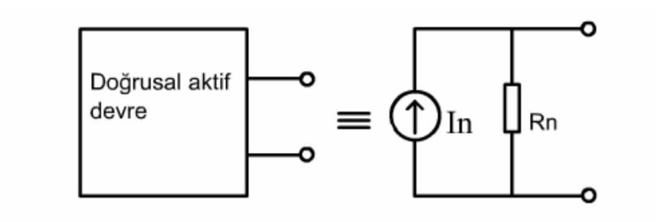
NORTHON TEOREMİ
◆ Şekildeki doğrusal aktif bir devre, her hangi iki ucundan bakıldığında northon eşdeğer devresi olarak adlandırılan paralel bir eşdeğer devre şeklinde temsil edilebilir. Northon eşdeğer devresi, bir akım kaynağı ve ona paralel bağlı bir dirençten meydana gelir. Bu yöntemin amacı bir devrede herhangi bir koldan geçen akımı, diğerlerini hesaplamadan kısa yoldan hesaplayabilmek ve karışık devreleri daha basit hala getirerek hesaplamalarda kolaylık sağlamaktır. Yani thevenin teoremiyle arasındaki tek fark paralel olmasıdır.
In = Northon eşdeğer akımı Rn = Northon eşdeğer direnci

Slide 3
◆ Bu teoreme göre doğrusal iki uçlu devre, aynı özelliği gösterebilecek bir 𝐼_{𝑁}akım kaynağı ve bu kaynağa paralel bağlı bir 𝑅_{𝑁} direnci ile ifade edilebilir.
◆ 𝐼_{𝑁} iki uç arası kısa devre akımını,
◆ 𝑅_{𝑁} ise bağımsız kaynaklar kapatıldığında iki uç arasındaki eşdeğer direnci gösterir. (𝑅_{𝑁} = 𝑅_{𝑡ℎ})
◆ 𝑅_{𝑁} direnci; Thevenin teoremindeki 𝑅_{𝑡ℎ} direncini bulmak için
izlenen adımların aynısı uygulanır.

Slide 4
◆ 𝐼_{𝑁} akımını bulmak için;
a‐b uçları kısa devre akımı hesaplanır. (𝐼_{𝑁} = 𝐼_{𝑠𝑐} )
Bağımlı ve bağımsız kaynaklar Thevenin teoreminde olduğu gibi değerlendirilir.
NOT: Dikkat edilecek olursa, Thevenin ve Norton teoremleri arasında kaynak dönüşümü ilişkisi vardır (𝑅_{𝑁} = 𝑅_{𝑡ℎ}). Bu nedenle dönüşüm aynı zaman Thevenin‐Norton dönüşümü olarak da bilinir.

Slide 5
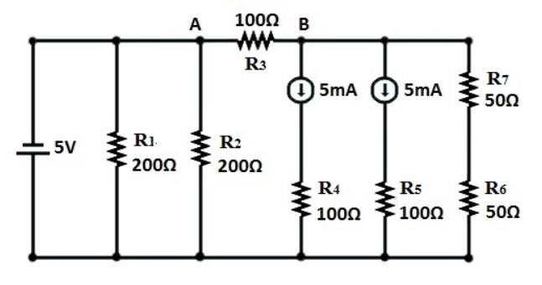
ÖRNEK
◆ Devredeki R3 direnci üzerinden geçen gerilim ve
akımı Norton Teoremi ile bulunuz.

Slide 6
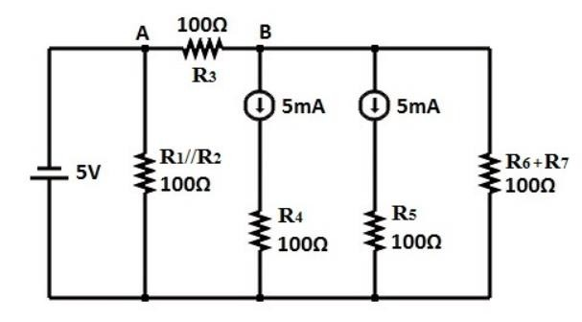
◆ 𝑅 //𝑅 = ( ^{𝑅1.𝑅2} ) =
200.200
= 100 Ω
1 2
𝑅₁+𝑅₂ 200+200
𝑅₆+𝑅₇ = 50Ω + 50Ω = 100Ω
𝑅₁ //𝑅₂ =RP ve
𝑅₆+𝑅₇ =RS olarak ifade edilecektir.

Slide 7
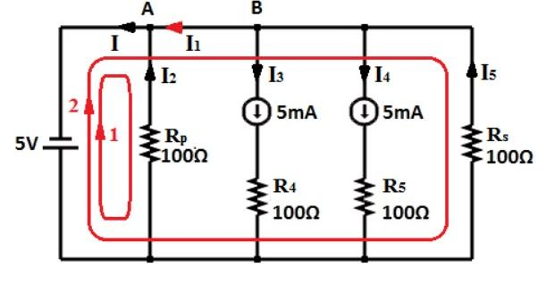
◆ A noktası için: I = 𝐼₁ + 𝐼₂
◆ B noktası için:
𝐼₁ = 𝐼₅ - 𝐼₃ - 𝐼₄
Çevre için:
5 – (100 x 𝐼₂ ) = 0
𝐼₂ = 50 mA
Çevre için:
5 – (100 x 𝐼₅ ) = 0
𝐼₅ = 50 mA

Slide 8
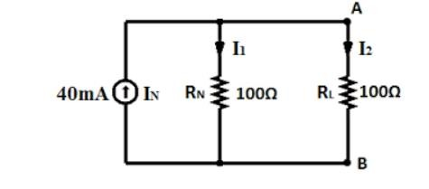
◆ 𝐼₁ = 𝐼₅ - 𝐼₃ - 𝐼₄
◆ 𝐼₁ = 𝐼_{𝑁} = (50mA) - (5mA) - (5mA)
◆ 𝐼₁ = 𝐼_{𝑁} = 40mA
◆ Son adımda Norton Eşdeğer devresi oluşturulur.

Slide 9
◆ 𝐼₁ = 𝐼₂
A-B noktası arasındaki RL direnci üzerinden geçen akım:
𝐼 = (^{𝐼𝑁} ) = (^{40 𝑚𝐴}) = 20 mA veya
2
2 2
𝐼₂ = 𝐼_{𝑁} . (
𝑅_{𝑁}
) = ( 40 mA) . (
100Ω
) = 20 mA
𝑅_{𝑁}+𝑅_{𝐿}
100Ω+100Ω
𝑉₂ = ( 20 mA) . (100Ω) = 2 V

Slide 10
KAYNAKÇA
◆ http://hilmi.trakya.edu.tr/ders_notlari/Elektroteknik
/Elektroteknik_Norton_Tevenin.pdf
◆ http://ehm.kocaeli.edu.tr/web/files/255_Ders- 7.pdf
◆ https://nadirkayikci.blogspot.com.tr/2016/02/nort
on-teoremi.html

